Slide 1

计算机网络（实验二）
操作系统工作组、本地账户和共享资源的管理
（Windows-Server-2012-R2版）
Notes:
实验性质：综合设计性实验
1 实验目的：
（1）理解和区分工作组架构的网络和域架构的网络基本的概念。
（2）掌握在Windows操作系统环境下工作组架构网络的规划、设计、部署和配置。
（3）掌握常用应用角色服务器的安装、部署和配置。
（4）为后续域架构的网络的搭建实验做知识储备和基础环境准备。
2 实验内容和要求
2.1 工作组架构的（虚拟）局域网络的设计
2.1.1 实验设备
虚拟机（VM）操作系统环境要求
服务器：Windows Server 2012 R2 DC数据中心版2台，Standard标准版2台。
客户端：Windows Server 2003和Windows 10各一台。
2.2.2 实验设计
总体设计：如网络拓扑设计
详细设计：如IP地址规划等
2.2 工作组架构的局域网的搭建
搭建由宿主机和Windows操作系统虚拟机（VM）构成的虚拟局域网。
2.3 安装和配置应用角色服务器。
2.3.1 WWW角色服务器。
2.3.2 DNS角色服务器。
2.3.3 DHCP角色服务器。
2.3.4 FTP角色服务器。
实验周期：共四周。
实验报告提交时间：自实验周期结束后两周内提交，过时不补。请大家务必按时提交。

Slide 2
项目背景 工作组、本地帐户及共享资源的管理
企业网络的目的是实现网络资源的共享，高效、安全的资源访问和管理是网络管理员的基本职责。
企业要构建一个小型的办公网络，要求各计算机组成能互通信息的工作组架构的网络。
公司希望以部门为单位建立工作组。
有些计算机是多人共用，基于安全的考虑，需要每人有一个单独账户，把用户账户加入到相应的组账户中。
Notes:
资源共享——是计算机网络建设中最重要的意图之一。设置资源共享的目的就是使用户能够通过网络远程访问到该资源。
共享的资源包括：
软件资源——一般是以文件的形式来组织其内容,如系统文件、数据库文件、应用程序文件等。
硬件资源——如打印机、扫描仪(在Windows操作系统中被视为设备文件)等。

Slide 3
1 实验目的
1.1 实验目标
了解：工作组、本地用户账户和本地组账户的概念。
熟悉：工作组网络结构的特点，本地用户账户和本地组的特征和用途。
掌握：工作组的创建方法，本地用户账户和本地组账户的创建与管理方法；共享文件夹的创建、访问、隐藏与管理的方法。

Slide 4
1 实验目的
1.2 实验内容和要求
1.2.1 搭建工作组架构的网络，网络参数配置与常用网络命令使用。
1.2.2 创建工作组，并将计算机加入指定的工作组。
1.2.3 创建本地用户账户、设置其属性、更改密码。
1.2.4 创建与管理本地组账户。
1.2.5 创建并使用公用文件夹。
1.2.6 创建、访问、隐藏与管理共享文件夹。

Slide 5
2 实验原理
2.2.1 工作组及其特征
Windows的网络架构大致可分为工作组架构(workgroup)、域架构(domain)与包含前两者的混合架构。
工作组架构为分布式的管理模式,适用于小型网络。域架构为集中式的管理模式，适用于中大型网络。
工作组由一组通过网络连接在一起的计算机所组成，可以将计算机内的文件、打印机等资源共享出来供网络用户访问。工作组网络也被称为对等式(peer-to-peer)网络。
所有的计算机默认都在同一个名称为“Workgroup”工作组中。

Slide 6
Windows下工作组架构和域架构网络
工作组架构网络 | 域架构网络
网络内每台计算机地位平等，资源和管理分散在各个计算机上 | 网络内分为域控制器和成员服务器，如果有多台域控制器，则域控制器之间地位平等
每台计算机都有一个本地安全账户管理器（Security Accounts Manager,SAM）数据库，存储本地账户 | 域内计算机共享一个集中的目录数据库（Directory Data-base），其中存储着域内所有用户账户等相关数据。域内提供服务的组件为Active Directory域服务，它负责目录数据库的添加、删除、修改与查询等工作
一般情况用户只能访问本地资源和共享资源 | 只要用户账户有对资源的适当权限，使用账户都能登录域内的任一台计算机，都可以访问网络上另一计算机的资源
适用于小型网络 | 适用于中大型网络

Slide 7
2.2 实验原理
工作组网络的特点：
网络上每一台计算机的地位都是平等的，没有主从之分。
资源和账户的管理是分散在各台计算机上。
每一台Windows计算机都有一个本地安全账户数据库，称为Security Accounts Manager database。
工作组内可以不需要服务器级别的计算机。
工作组网络的优点：
网络成本低、网络配置和维护简单。
工作组网络的缺点：
网络性能较低、数据保密性差、文件管理分散、网络安全性较低。
Notes:
用户若要访问每一台计算机内的资源，系统管理员便需在每一台计算机的SAM数据库内建立用户账户。例如,若用户Peter要访问每一台计算机内的资源，则需在每一台计算机的SAM数据库内建立Peter账户，并设置这些账户的权限.这种架构的账户与权限管理工作比较麻烦，例如当用户要修改密码时，就可能需要对该用户在每一台计算机内的密码都进行修改。
如果企业内部计算机数量不多,例如10台或20台计算机,就可以采用工作组架构的网络。

Slide 8
2.2 实验原理
2.2.2 本地帐户
（1）本地用户帐户
“本地帐号户”只能从本地或远程登录到本(地)计算机，且只能访问本地计算机上的资源而不能访问其他计算机上资源。
本地用户帐户存储在本地计算机上的SAM中：
%systemroot%\System32\Config\SAM
默认情况下，安装系统后会自动建立两个用户帐户:
Administrator (系统管理员)：该用户具有管理本台计算机的所有权利，能执行本台计算机的所有工作。
guest (来宾)：给在这台计算机上没有实际帐户的人使用。拥有很低的权限。Guest帐户不需要密码。默认情况下,Guest帐户是禁用的，需要时可以启用。
Notes:
项目知识准备：
Administrator (系统管理员) ：它拥有最高的权限，你可以利用它来管理计算机，例如建立1修改/删除用户与组账户、设置安全策略、建立打印机、设置用户权限等。你无法将此账户删除，不过为了更安全起见，建议将其改名。
Guest (来宾) ：它是供没有账户的用户来临时使用的，它只有很少的权限。你可以更改其名称，但无法将其删除。此账户默认是被停用的。

Slide 9
2.2 实验原理
2.2.2 本地帐户
（2）本地组帐户
系统内置了许多本地组，它们本身都已经被赋予一些权利(rights)与权限(pemissions)，以便让它们具备管理本地计算机或访问本机资源的能力。组具有以下特征：
组是用户的集合。
方便管理（例如赋权限）
只要用户账户被加入本地组内，此用户账户就会具备（继承）该组所拥有的权限。
一个用户帐户可以同时加入到多个组。

Slide 10
2.2 实验原理
2.2.2 本地帐户
本地组账户
使用组可以简化资源权限的分配
组
一个用户可以是许多组的成员
组
组
组可以被嵌套到其它的组中
组
组
组
组
组

Slide 11
内置（默认）本地组账户
自动建立
拥有特殊的权限

Slide 12
内置（默认）本地组账户
组名 | 描述信息
Administrators | 具有完全控制权限，并且可以向其他用户分配用户权利和访问控制权限
Backup Operators | 加入该组的成员可以备份和还原服务器上的所有文件
Guests | 拥有一个在登录时创建的临时配置文件，在注销时该配置文件将被删除
Network Configuration Operators | 可以更改 TCP/IP 设置并更新和发布 TCP/IP 地址
Power Users | 该组具有创建用户账户和组账户的权利，可以在 Power Users 组、Users 组和 Guests 组中添加或删除用户，但是不能管理Administrators组成员可以创建和管理共享资源
Print Operators | 可以管理打印机
Users | 可以执行一些常见任务，例如运行应用程序、使用本地和网络打印机以及锁定服务器用户不能共享目录或创建本地打印机

Slide 13
3 实验步骤
3.1 设计、搭建工作组架构的网络
（1）网络参数配置与常用网络命令使用。
（2） 网络物理拓扑图设计与搭建。
3.2 创建工作组
（1）创建、指定工作组。
（2）并将计算机加入指定的工作组。
Notes:
1.2 实验内容和要求
1.2.1 搭建工作组架构的网络，网络参数配置与常用网络命令使用。
1.2.2 创建工作组，并将计算机加入指定的工作组。
1.2.3 创建本地用户账户、设置其属性、更改密码。
1.2.4 创建与管理本地组账户。
1.2.5 创建并使用公用文件夹。
1.2.6 创建、访问、隐藏与管理共享文件夹。

Slide 14
3 实验步骤
3.3 本地用户的创建与维护
3.3.1创建本地用户帐户
（1）创建用户
用户名
全名
描述
密码相关选项
Notes:
1.2 实验内容和要求
1.2.1 搭建工作组架构的网络，网络参数配置与常用网络命令使用。
1.2.2 创建工作组，并将计算机加入指定的工作组。
1.2.3 创建本地用户账户、设置其属性、更改密码。
(1)创建用户
(2)用户名
(3)全名
(4)描述
(5)密码相关选项
1.2.4 创建与管理本地组账户。
1.2.5 创建并使用公用文件夹。
1.2.6 创建、访问、隐藏与管理共享文件夹。

Slide 15
3 实验步骤
用户名
用户名最长20字符，不区分大小写，可以使用中文
使用一些特殊字符（“ / \ [ ] : ; | = , + * ? < >）
命名规则：用户的英文名或者姓名拼音
全名和描述
可以输入一些员工的个人信息和公司信息，如姓名和部门等
密码和确认密码
密码的最大长度可以达到127位
密码的设置复杂密码（5原则），应该使用字母、数字及特殊符号的组合

Slide 16
3 实验步骤
用户下次登录时必须更改密码
用户不能更改密码
密码永不过期
帐户已禁用
保障用户隐私
用于共享帐户
默认42天过期
暂时禁止登录

Slide 17
3 实验步骤
（2） 设置用户的属性
（3） 更改用户的密码
1）管理员重设用户的密码
Notes:
1.2 实验内容和要求
1.2.1 搭建工作组架构的网络，网络参数配置与常用网络命令使用。
1.2.2 创建工作组，并将计算机加入指定的工作组。
1.2.3 创建本地用户账户、设置其属性、更改密码。
创建用户
用户名
全名
描述
密码相关选项
1.2.4 创建与管理本地组账户。
1.2.5 创建并使用公用文件夹。
1.2.6 创建、访问、隐藏与管理共享文件夹。

Slide 18
3 实验步骤
（3）更改用户的密码
2)用户在使用过程中更改自己的帐户密码

Slide 19
3 实验步骤
3）禁用、重命名和删除用户
Notes:
1.2 实验内容和要求
1.2.1 搭建工作组架构的网络，网络参数配置与常用网络命令使用。
1.2.2 创建工作组，并将计算机加入指定的工作组。
1.2.3 创建本地用户账户、设置其属性、更改密码。
创建用户
用户名
全名
描述
密码相关选项
1.2.4 创建与管理本地组账户。
1.2.5 创建并使用公用文件夹。
1.2.6 创建、访问、隐藏与管理共享文件夹。

Slide 20
3 实验步骤
3.4 本地组的创建
不是所有的用户都可以建立组，只有加入了Administators组和Power Users组的用户才拥有建立组的权限。
（1）将用户添加到组中
Notes:
1.2 实验内容和要求
1.2.1 搭建工作组架构的网络，网络参数配置与常用网络命令使用。
1.2.2 创建工作组，并将计算机加入指定的工作组。
1.2.3 创建本地用户账户、设置其属性、更改密码。
创建用户
用户名
全名
描述
密码相关选项
1.2.4 创建与管理本地组账户。
1.2.5 创建并使用公用文件夹。
1.2.6 创建、访问、隐藏与管理共享文件夹。

Slide 21
3 实验步骤
（2）从本地组中删除用户帐户
（3）删除本地组

Slide 22
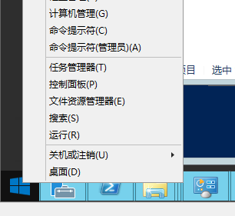
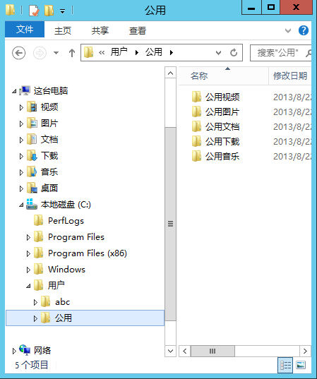
3.5 公用文件夹的管理
磁盘内的文件经过适当权限设置后，每一位登录计算机的用户都只可以访问自己有权限的文件，无法访问其他用户的文件，此时这些用户要相互共享文件的话，该如何做呢?
开放权限是一种可行的方法，也可以利用公用文件夹。
一套系统只有一个公用文件夹，每一个在本机登录的用户都可以访问此文件夹，用户可以通过：
打开【文件资源管理器】。
在“这台电脑”-> 本地磁盘(C:)->用户->公用，查看公用文件夹。
Notes:
1.2 实验内容和要求
1.2.1 搭建工作组架构的网络，网络参数配置与常用网络命令使用。
1.2.2 创建工作组，并将计算机加入指定的工作组。
1.2.3 创建本地用户账户、设置其属性、更改密码。
创建用户
用户名
全名
描述
密码相关选项
1.2.4 创建与管理本地组账户。
1.2.5 创建并使用公用文件夹。
1.2.6 创建、访问、隐藏与管理共享文件夹。

Slide 23
3.5 公用文件夹的管理
公用文件夹内默认已经有公用下载、公用文档等文件夹，用户只要把欲共享的文件复制到其中即可。用户也可以在公用文件夹内新建更多文件夹。
（1）设置公用文件夹共享-启用
系统管理员也可以开放让用户通过网络来访问公用文件夹：路径如图所示。
Notes:
图中最下方【密码保护的共享】若启用的话(这是默认值。加入域的计算机会自动启用密码保护共享,且在图中不会显示此选项)，则网络用户连接此计算机时必须先输入有效的用户账户名与密码后才可以访问公用文件夹。
你无法只针对特定用户来启用公用文件夹。

Slide 24
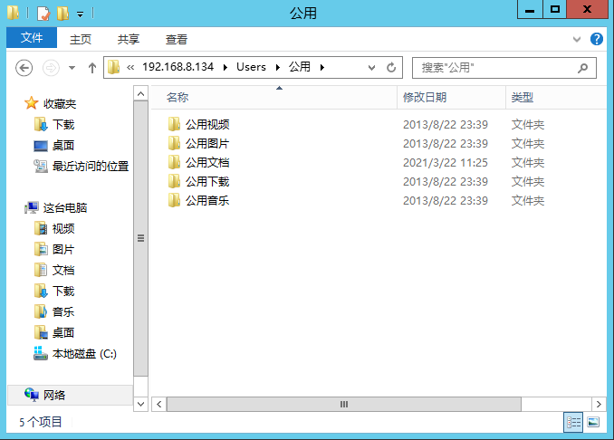
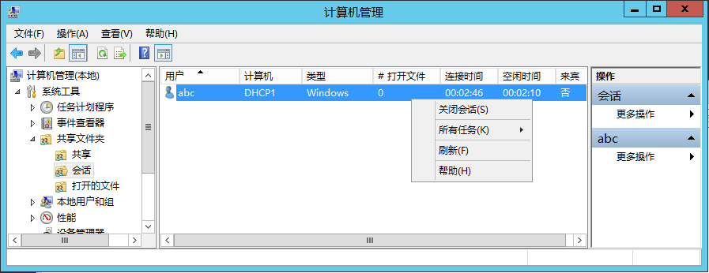
网络上用户连接（示例）

Slide 25
3 实验步骤
3.5 公用文件夹的管理
（2）创建与访问共享文件夹
创建共享文件夹的用户必须是
域
Administrators组的成员
Server Operators组的成员
工作组
Administrators组的成员
取消共享

Slide 26
（2）创建与访问共享文件夹
1)通过UNC路径访问
使用UNC（Universal Naming Convention，通用命名规则）路径可以快速访问共享文件夹。
UNC路径格式：\\计算机名或IP地址\共享名
可输入UNC路径的地方：
①客户机上单击【开始】→【运行】
②客户机IE浏览器的地址栏中；
③在客户机“我的电脑”或“资源管理器”的地址栏中

Slide 27
（2）创建与访问共享文件夹
2）通过”网络” 访问
3）通过“映射网络驱动器”访问

Slide 28
（2）创建与访问共享文件夹
4) 创建隐藏的共享文件夹
查看本机所有共享资源的步骤是：
单击【开始】→【管理工具】→【计算机管理】 →[共享文件夹 ]，其中：
“C$”、“D$”是共享本机C盘分区、D盘分区；
“ADMIN$”共享的是Windows系统文件夹（如“C：\Windows”）；
“IPC$”是共享“命名管道”的资源

Slide 29
（2）创建与访问共享文件夹
4) 创建隐藏的共享文件夹
用户要创建自己的隐藏的共享文件夹，只需要在设置共享文件夹的共享名后面加一个“$”符号便可 。
5）访问隐藏的共享文件夹

Slide 30
（3）取消隐藏共享文件夹
1）取消默认的隐藏共享
步骤1：【开始】→【运行】→输入“regedit”→【确定】
步骤2：按照：HKEY_LOCAL_MACHINE\System\CurrentControlSet\Services\LanmanServer” 路径展开→右击“Parameters”项→在弹出的菜单中选择【新建】→【DWORD (32-位)值】
步骤3：在右窗格中右击【新值 #1】→在弹出的快捷菜单中选择【重命名】→将【新值 #1】改为“AutoShareServer”→双击“AutoShareServer”项→在打开的对话框中输入数值0→单击【确定】按钮→重启系统

Slide 31
（4）监控管理共享文件夹
【开始】→【管理工具】→【计算机管理】

Slide 32
实验2 工作组、本地帐户及共享资源的管理
小结
项目知识准备
工作组及其特征
本地账户
资源共享
项目实施
把计算机加入指定工作组
本地用户账户的创建、维护
公用文件夹的使用
本地组的创建与管理
创建与访问共享文件夹
创建、访问与取消隐藏共享文件夹
监控管理共享文件夹

